Slide 1




Toán
Bài 104: Ôn tập về hình học và đo lường.

Slide 2



Tiết 1.

Slide 3
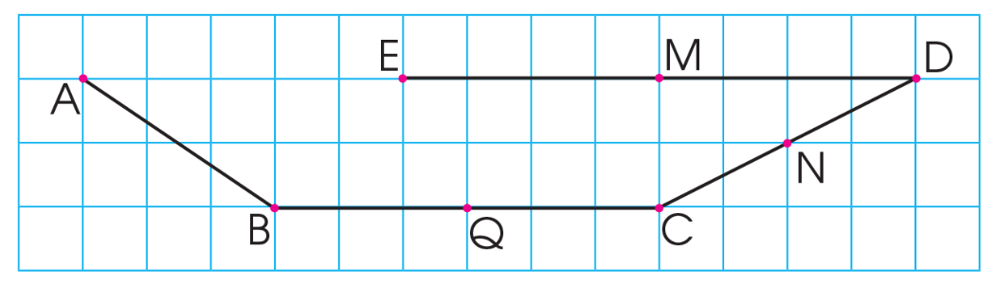
1
Nêu tên trung điểm của các đoạn thẳng BC, CD, DE:
Trung điểm của đoạn thẳng BC là: điểm Q
Trung điểm của đoạn thẳng CD là: điểm N
Trung điểm của đoạn thẳng DE là: điểm M

Slide 4
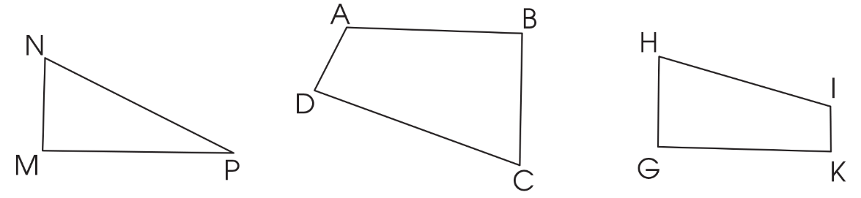
2
Cho các hình sau.
a) Nêu tên hình và các đỉnh, cạnh, góc có trong mỗi hình trên.
b) Dùng ê ke để kiểm tra trong mỗi hình trên có mấy góc vuông.
:
Hình tam giác MNP:
Các đỉnh: M, N, P
Các cạnh: MN, NP, MP
Các góc: NMP, MPN, MNP
Hình thang ABCD:
Các đỉnh: A, B, C, D
Các cạnh: AB, BC, CD, DA
Các góc: DAC ,ABC ,BCD ,CDA
Hình thang HGIK:
Các đỉnh: H, I, K, G
Các cạnh: HI, IK, KG, GH
Các góc: GHI ,HIK ,IKG ,KGH

Slide 5
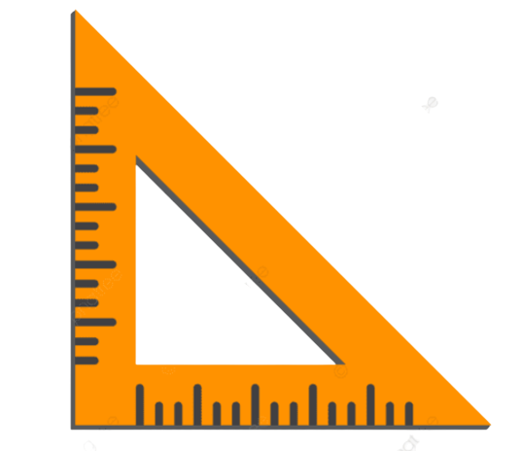
2
Cho các hình sau.
b) Dùng ê ke để kiểm tra trong mỗi hình trên có mấy góc vuông.
:
Hình tam giác MNP có 1 góc vuông.
Hình thang ABCD
có 1 góc vuông.
Hình thang HGIK có 2 góc vuông.

Slide 6
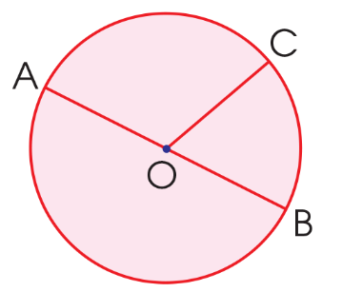
3
Chọn chữ đặt trước câu trả lời đúng:
Các bán kính của hình tròn bên là:
A. OC, AB. B. OA, OC, AB.
C. OA, OB, OC. D. OA, OB, AB.

Slide 7
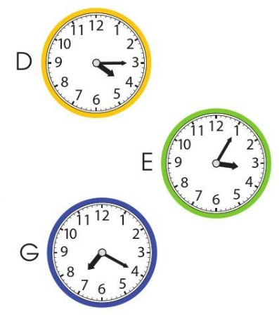
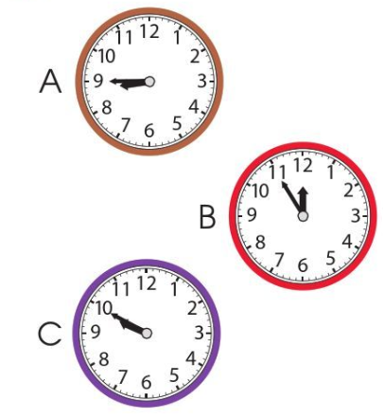
4
Mỗi đồng hồ sau tương ứng với cách đọc nào?
a) 3 giờ 5 phút.
b) 4 giờ 15 phút.
c) 7 giờ 20 phút.
d) 9 giờ kém 15 phút.
e) 10 giờ kém 10 phút.
g) 12 giờ kém 5 phút.

Slide 8


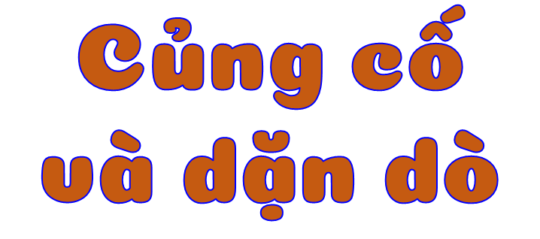

Slide 9




HƯỚNG DẪN VỀ NHÀ
Hoàn thành vở bài tập
Chuẩn bị bài mới

Slide 10
